Slide 1
Découvrir Go

Slide 2
Découvrir Go

Slide 3
Dévelopeur backend

Slide 4
Dévelopeur backend
20 ans de développement

Slide 5
Dévelopeur backend
20 ans de développement

Slide 6
Dévelopeur backend
20 ans de développement
OpenGL

Slide 7
Dévelopeur backend
20 ans de développement
OpenGL
WebPayment (W3C)

Slide 8
Dévelopeur backend
20 ans de développement
OpenGL
WebPayment (W3C)
Plateforme de trading

Slide 9
Dévelopeur backend
20 ans de développement
OpenGL
WebPayment (W3C)
Plateforme de trading
Cryptomonnaie

Slide 10
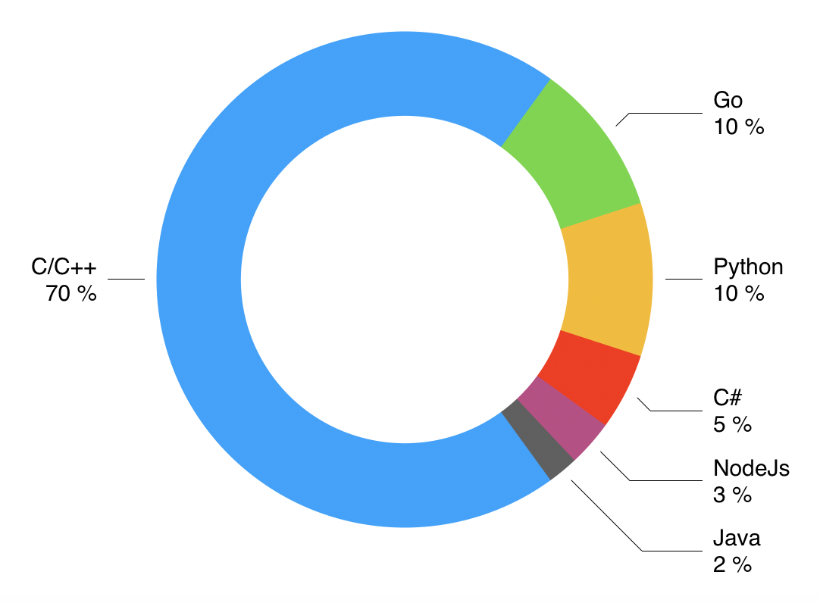
Langages

Slide 11
Langages
Ruby

Slide 12
Langages
Ruby
Rust

Slide 13
Langages
Ruby
Rust
OCaml

Slide 14
Langages
Ruby
Rust
OCaml
Swift

Slide 15
Langages
Ruby
Rust
OCaml
Swift
…

Slide 16
Un bon langage?
Maintenable
Multiplateforme
Interoperable
Frameworks
Performances

Slide 17
Un bon langage?
Maintenable
Multiplateforme
Interoperable
Frameworks
Performances

Slide 18
Maintenable
Documentation
Lisibilité
Typage
Rework / Régressions

Slide 19
Un bon langage?
Maintenable
Multiplateforme
Interoperable
Frameworks
Performances

Slide 20
Multiplateforme
System d’exploitation
goosList = "aix android darwin dragonfly freebsd hurd illumos js linux nacl netbsd openbsd plan9 solaris windows zos "

Slide 21
Multiplateforme
System d’exploitation
goosList = "aix android darwin dragonfly freebsd hurd illumos js linux nacl netbsd openbsd plan9 solaris windows zos "
Architecture materiel
goarchList = "386 amd64 amd64p32 arm armbe arm64 arm64be ppc64 ppc64le mips mipsle mips64 mips64le mips64p32 mips64p32le ppc riscv riscv64 s390 s390x sparc sparc64 wasm "

Slide 22
Multiplateforme
System d’exploitation
goosList = "aix android darwin dragonfly freebsd hurd illumos js linux nacl netbsd openbsd plan9 solaris windows zos "
Architecture materiel
goarchList = "386 amd64 amd64p32 arm armbe arm64 arm64be ppc64 ppc64le mips mipsle mips64 mips64le mips64p32 mips64p32le ppc riscv riscv64 s390 s390x sparc sparc64 wasm "

Slide 23
Un bon langage?
Maintenable
Multiplateforme
Interoperable
Frameworks
Performances

Slide 24
Interoperable
C-call
Librairies externes

Slide 25
Un bon langage?
Maintenable
Multiplateforme
Interoperable
Frameworks
Performances

Slide 26
Frameworks
Native APIs

Slide 27
Frameworks
Native APIs
Gestionnaire de paquets

Slide 28
Gestionnaire de paquets

Slide 29
Un bon langage?
Maintenable
Multiplateforme
Interoperable
Frameworks
Performances

Slide 30
Performances
Optimisé pour le calcul
Exploitation de tout les coeurs

Slide 31
Performances
Optimisé pour le calcul
Exploitation de tout les coeurs
Optimisé pour les Entrées/Sortie
Réseau / HDD
Asynchrone

Slide 32
Un bon langage?
Maintenable
Multiplateforme
Interoperable
Frameworks
Performances

Slide 33
Le meilleur langage?

Slide 34
Le meilleur langage?
Domaine d’application

Slide 35
Le meilleur langage?
Domaine d’application
Compétences de l’équipe

Slide 36
GoLang

Slide 37
GoLang
Google 2007

Slide 38
GoLang
Google 2007
Annonce en 2009

Slide 39
GoLang
Google 2007
Annonce en 2009
Version 1.0 en 2012

Slide 40
GoLang
Google 2007
Annonce en 2009
Version 1.0 en 2012
Version courante 1.13

Slide 41
GoLang
Google 2007
Annonce en 2009
Version 1.0 en 2012
Version courante 1.13
Version tout les 6 mois

Slide 42
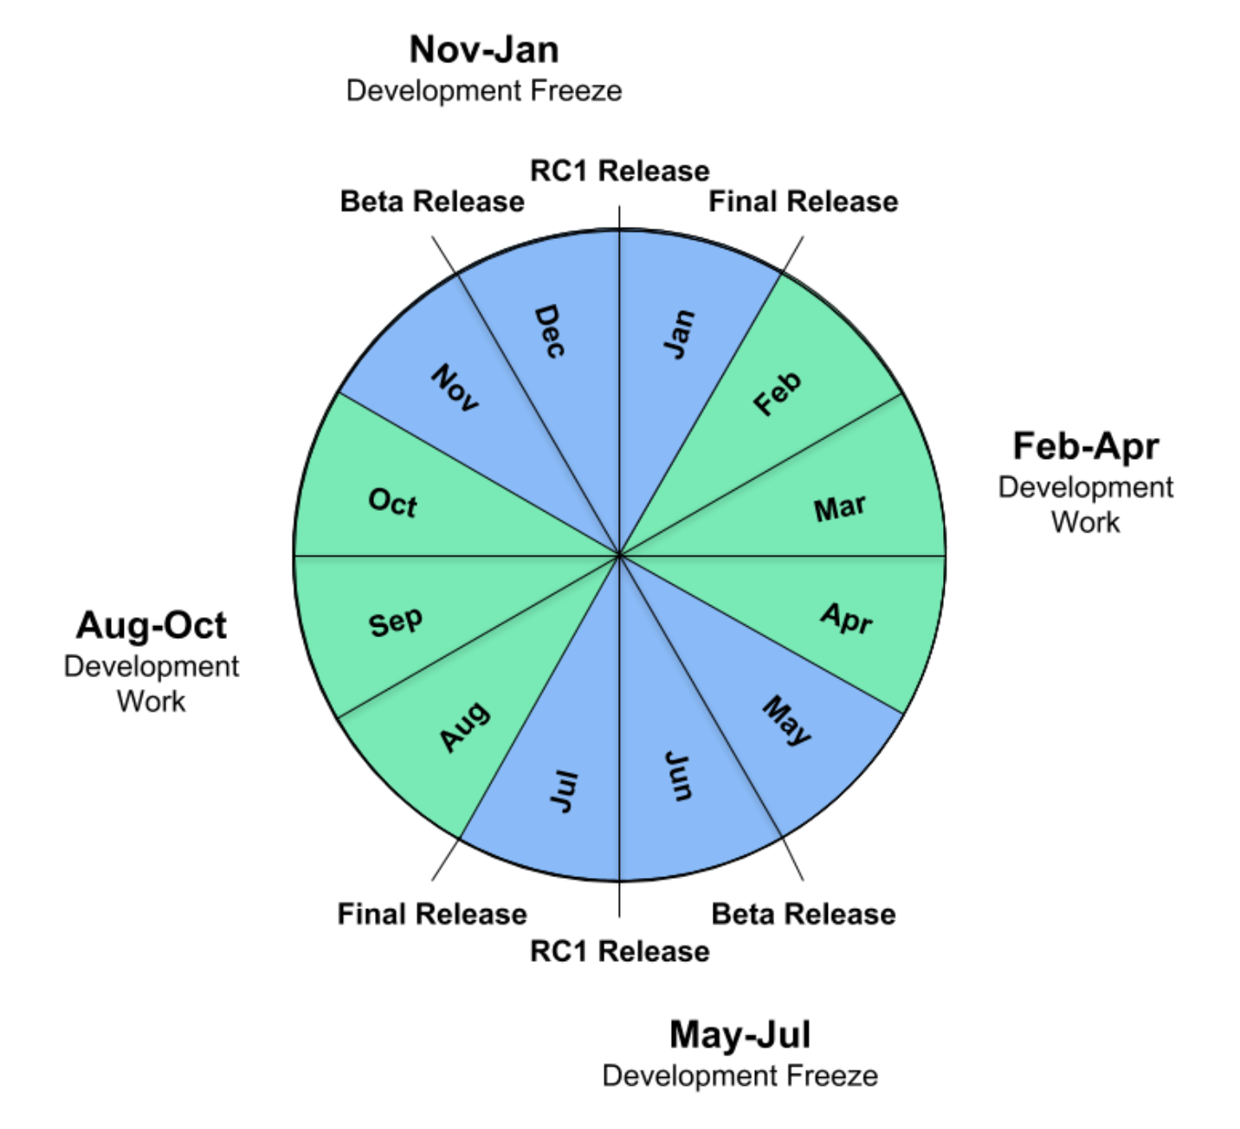
GoLang
Google 2007
Annonce en 2009
Version 1.0 en 2012
Version courante 1.13
Version tout les 6 mois

Slide 43
GoLang
Google 2007
Annonce en 2009
Version 1.0 en 2012
Version courante 1.13
Version tout les 6 mois
Compatibilité ascendante

Slide 44
GoLang
Compilé en C (v1.5) puis en Go
Toolchain multiplateforme
Typage fort

Slide 45
GoLang
Proche du C

Slide 46
GoLang
Proche du C
Pas de while
🤔

Slide 47
GoLang
Proche du C
Pas de while
Pas de classes
🤔
😳

Slide 48
GoLang
Proche du C
Pas de while
Pas de classes
Pas d’exceptions
🤔
😳
🤯

Slide 49
GoLang
Struct

Slide 50
GoLang
Struct
Pointer

Slide 51
GoLang
Struct
Pointer
Slice

Slide 52
GoLang
Struct
Pointer
Slice
Map

Slide 53
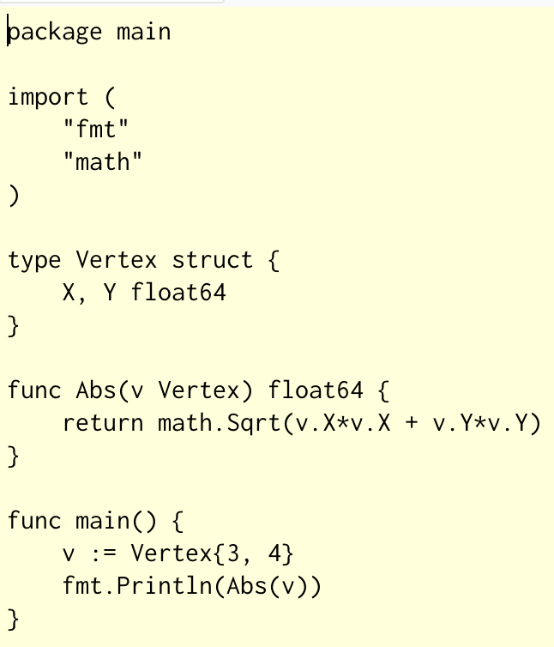
GoLang
Méthodes

Slide 54
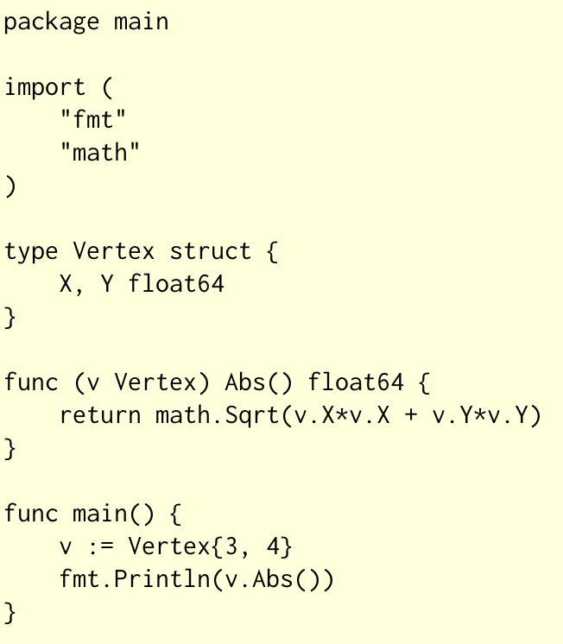
GoLang
Fonctions

Slide 55
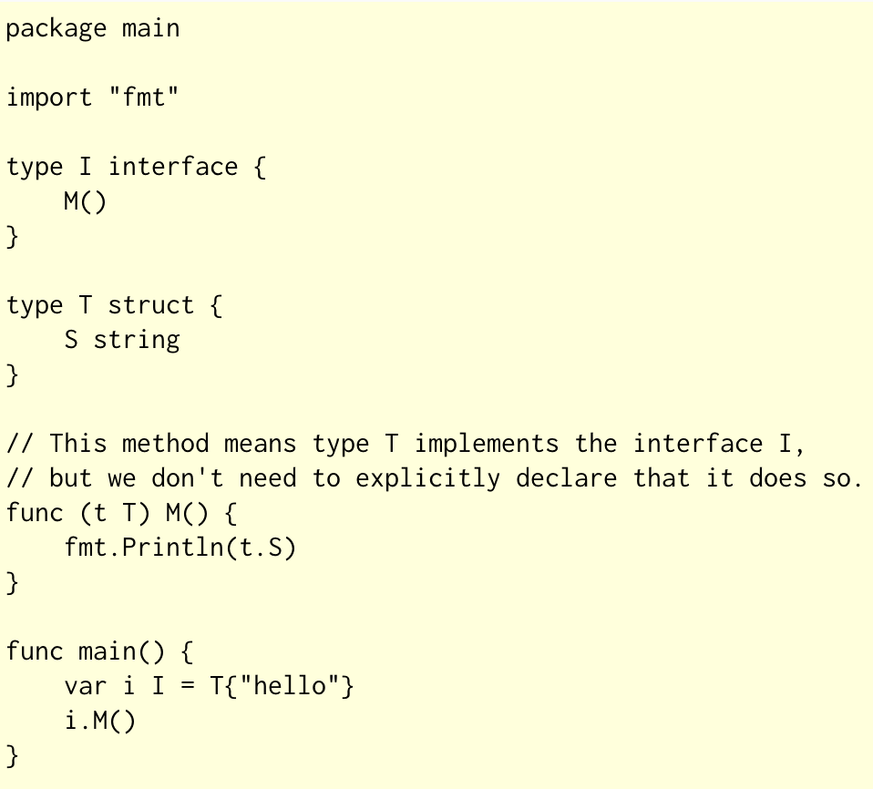
GoLang
Interfaces

Slide 56
GoLang

Slide 57
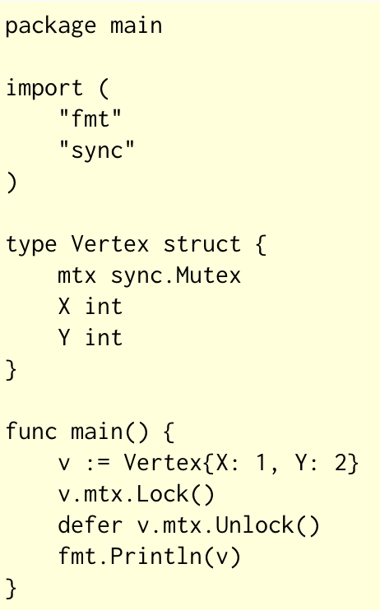
GoLang
Agrégation

Slide 58
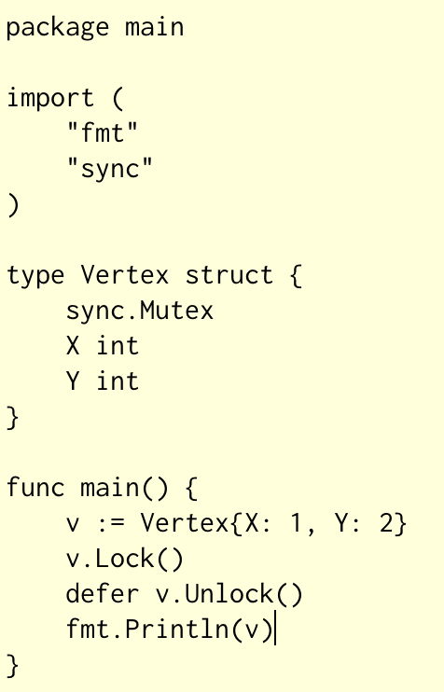
GoLang
Heritage

Slide 59
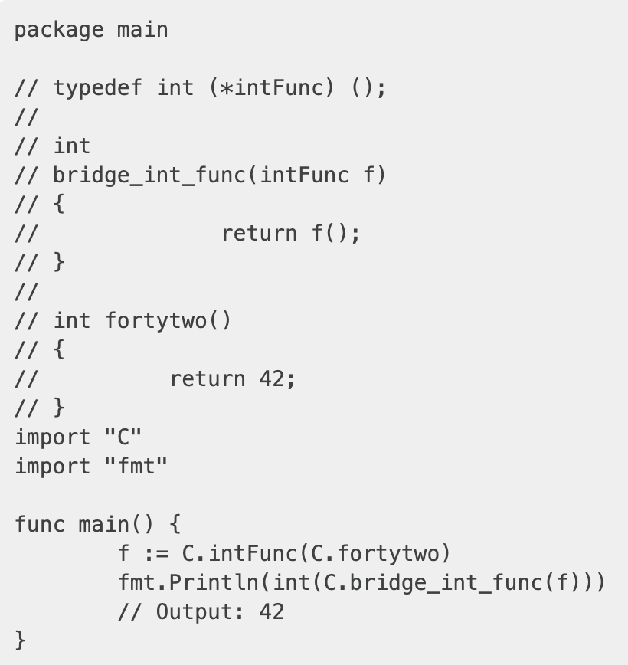
GoLang
CGO

Slide 60
Emprunts
Point virgule optionnel
Inférence de type
Slices
For range
Ramasse miettes

Slide 61
Innovations
Go routines
Chan
Select
Context
Switch / case fallthrough

Slide 62
Innovations
Go routines
Chan
Select
Context
Switch / case fallthrough

Slide 63
Go routines
🚀
Fire & Forget
Démons
😈

Slide 64
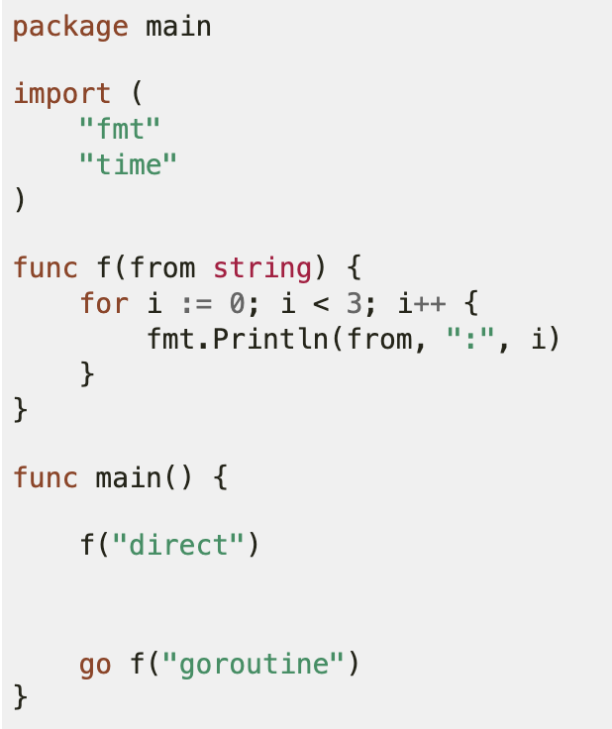
Fire & Forget 🚀

Slide 65
Démons 😈

Slide 66
Innovations
Go routines
Chan
Select
Context
Switch / case fallthrough

Slide 67
Chan
Synchronisation

Slide 68
Chan
Synchronisation
Communication

Slide 69
Chan
Synchronisation
Communication
Événements

Slide 70
Chan
Synchronisation
Communication
Événements

Slide 71
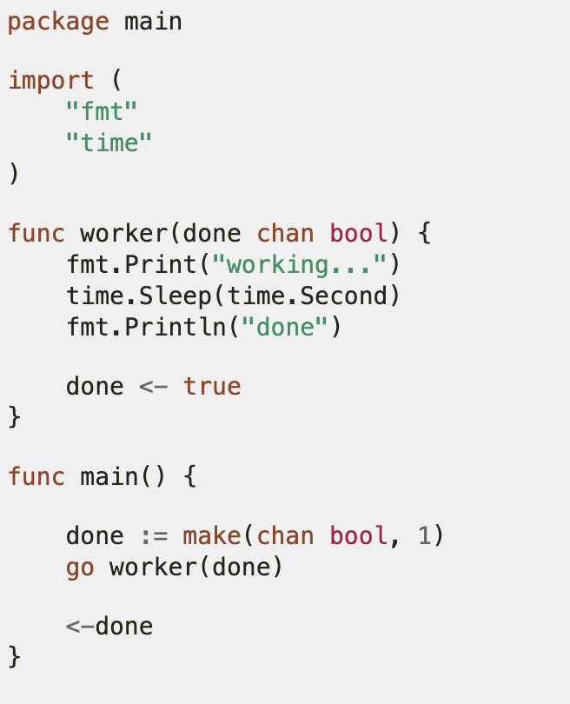
Synchronisation

Slide 72
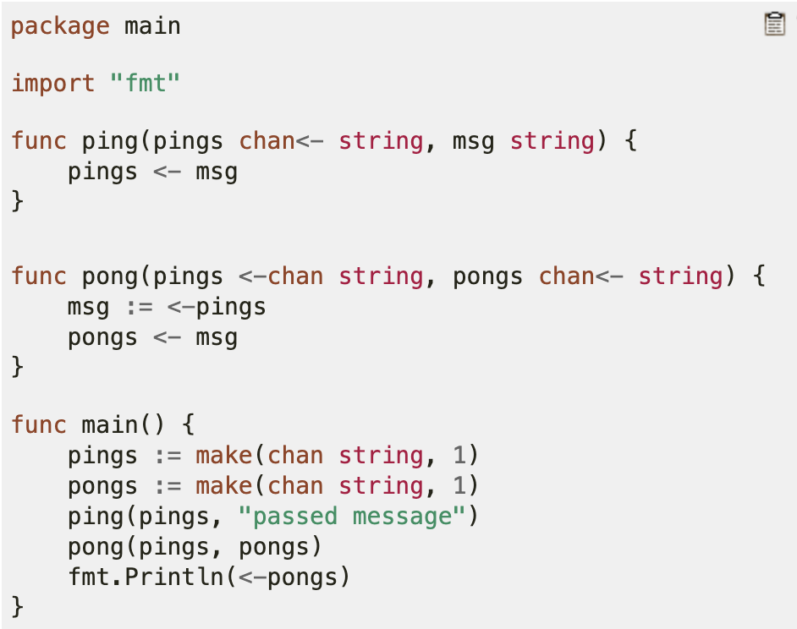
Communication

Slide 73
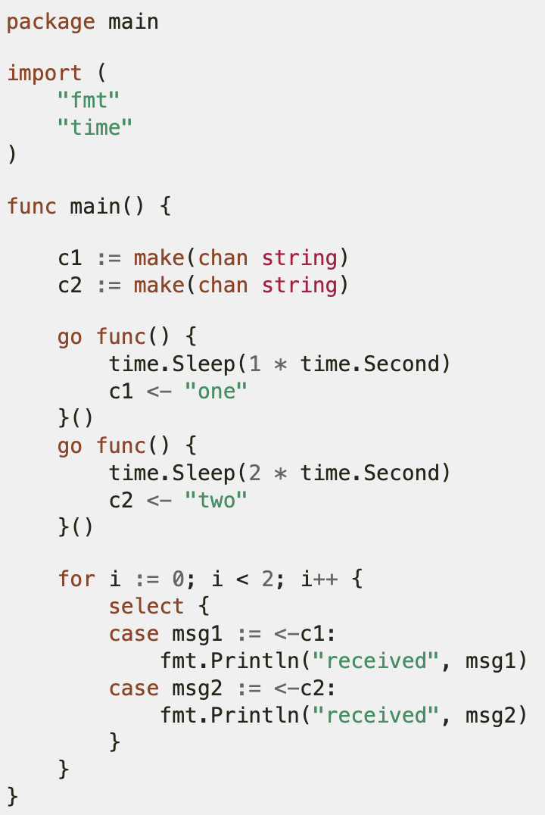
Événements

Slide 74
Innovations
Go routines
Chan
Select
Context
Switch / case fallthrough

Slide 75
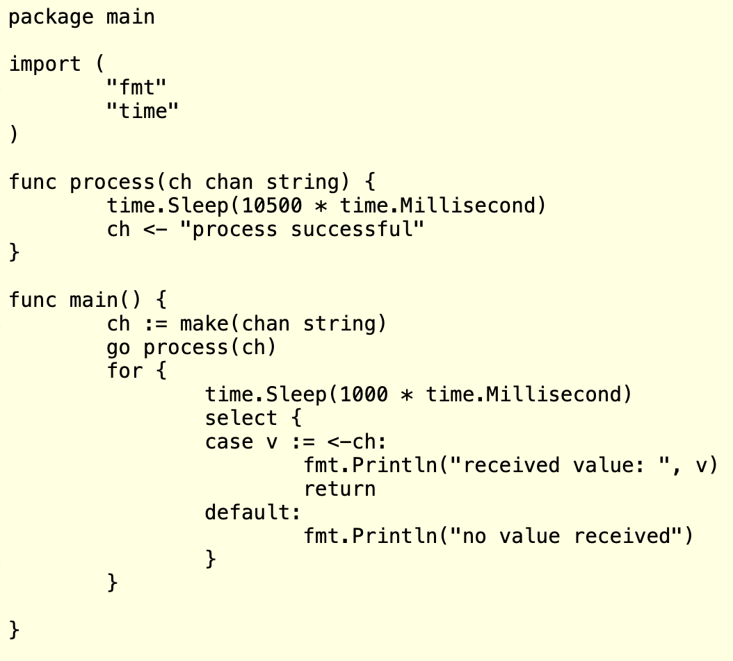
Select

Slide 76
Innovations
Go routines
Chan
Select
Context
Switch / case fallthrough

Slide 77
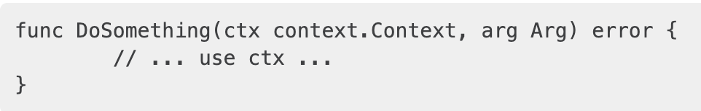
Context

Slide 78
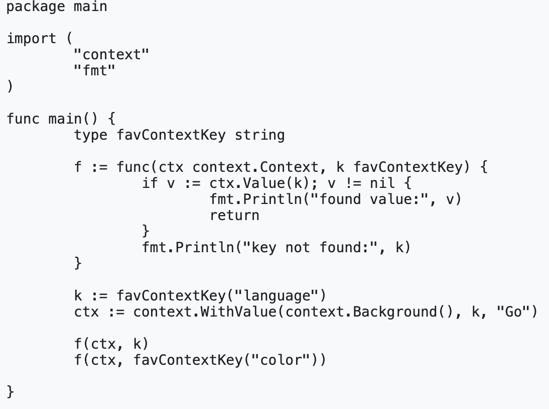
Context

Slide 79
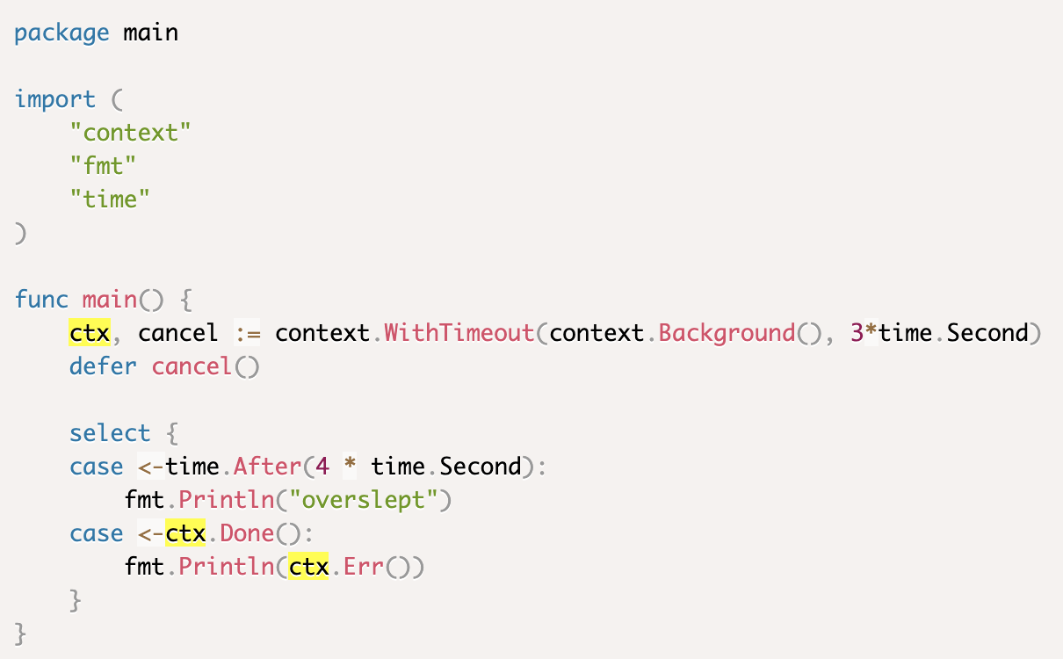
Context

Slide 80
Innovations
Go routines
Chan
Select
Context
Switch / case fallthrough

Slide 81
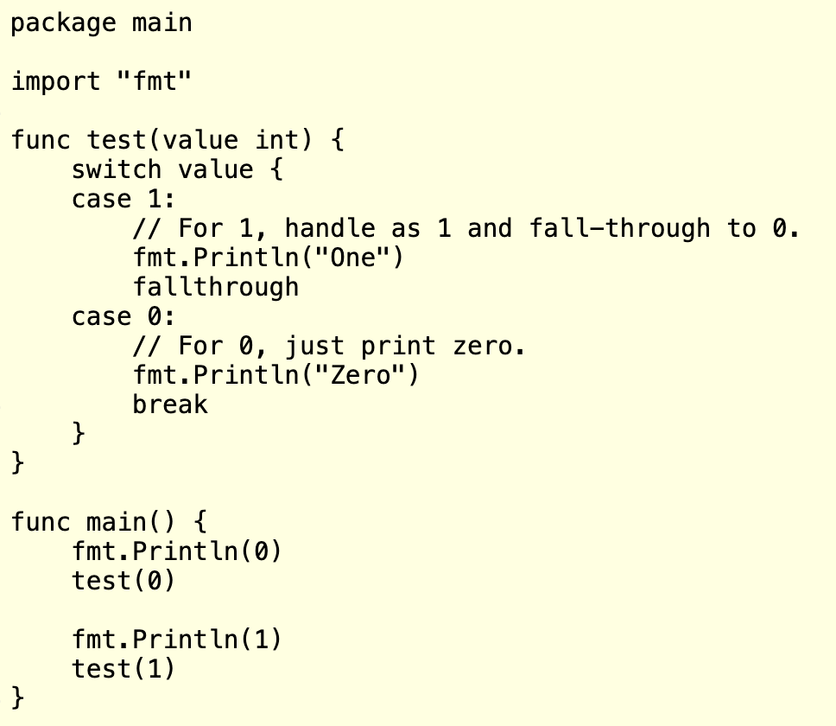
Fallthrough

Slide 82
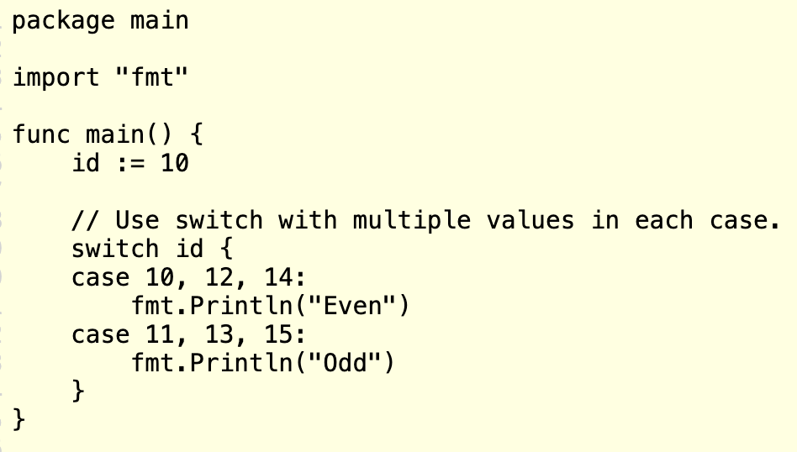
switch / case

Slide 83
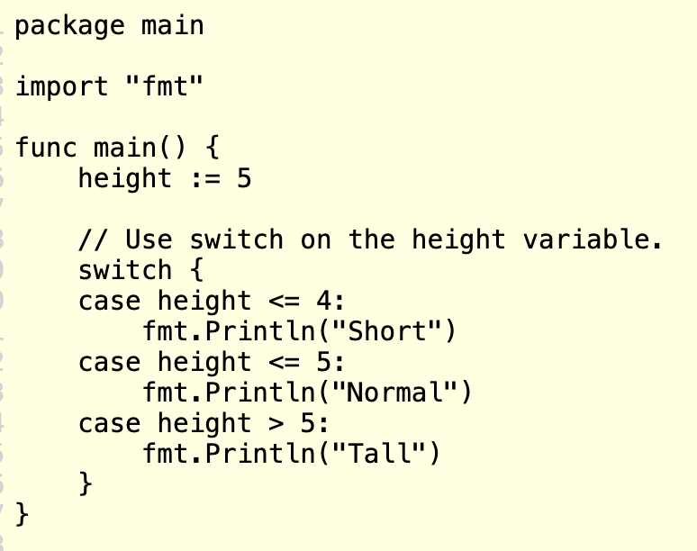
switch / case

Slide 84
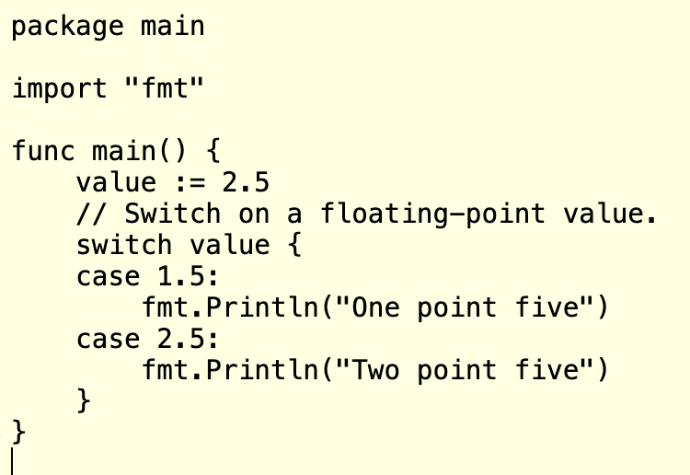
switch / case

Slide 85
Innovations
Go routines
Chan
Select
Context
Switch / case fallthrough

Slide 86
Gestionnaire de paquets

Slide 87
Gestionnaire de paquets
Import URL

Slide 88
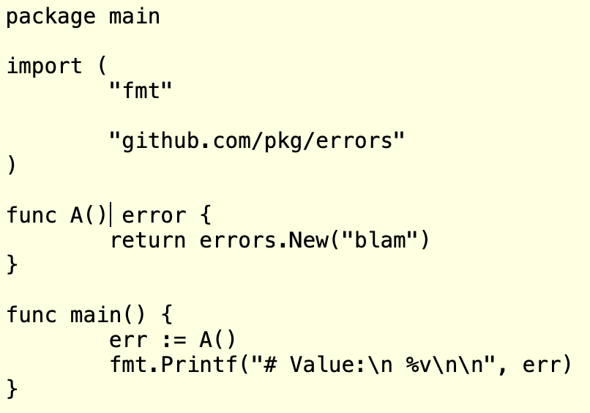
Gestionnaire de paquets
Import URL

Slide 89
Gestionnaire de paquets
Import URL
Vendor (v0.10)

Slide 90
Gestionnaire de paquets
Import URL
Vendor (v0.10)
Mod

Slide 91
Gestionnaire de paquets
Import URL
Vendor (v0.10)
Mod
GO_ROOT / GO_PATH
☠️

Slide 92
Qualité
Variable non utilisées

Slide 93
Qualité
Variable non utilisées
Import non utilisés

Slide 94
Qualité
Variable non utilisées
Import non utilisés
💥 Erreur de compilation

Slide 95
Qualité
Linter

Slide 96
Qualité
Linter
Formatage de code

Slide 97
Qualité
Linter
Formatage de code
Analyse statique de code

Slide 98
Qualité
Linter
Formatage de code
Analyse statique de code
Build déterministe

Slide 99
Qualité
Tests

Slide 100
Qualité
Tests
Benchmarks

Slide 101
Performances
Concurrency
Multi-cœurs
Horizontal scaling

Slide 102
Microservice
Docker / Kubernetes
Communications
Services

Slide 103
Conclusion
Simple à apprendre
Fiable
Robuste
Ecosystème riche

Slide 104
Questions?

Slide 105
Questions?

Slide 106
Références
Doc - golang.org/pkg
Tour - tour.golang.org
Source - github.com/golang/go
Livre - The Go Programming Language

